Slide 1
Oldies Un espacio donde comprar Un espacio donde vender Donde está lo que te gusta

Slide 2

Oldies
Misión y Visión
Misión:
Ser un intermediario entre vendedores y compradores especializados en objetos antiguos achicando las distancias entre ellos .
Visión:
Consolidarnos como un referente en el comercio de antigüedades utilizando la tecnología como ventaja competitiva.

Slide 3
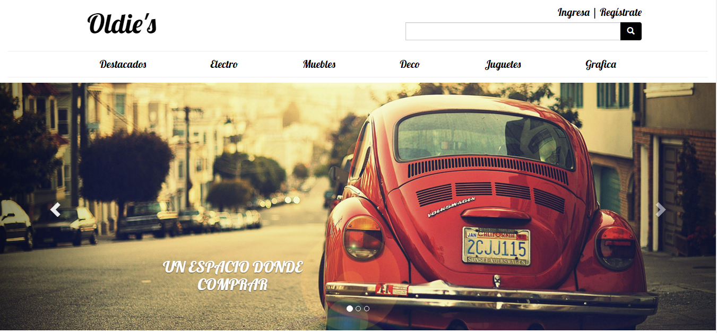
Oldies
Plataforma WEB - Home

Slide 4
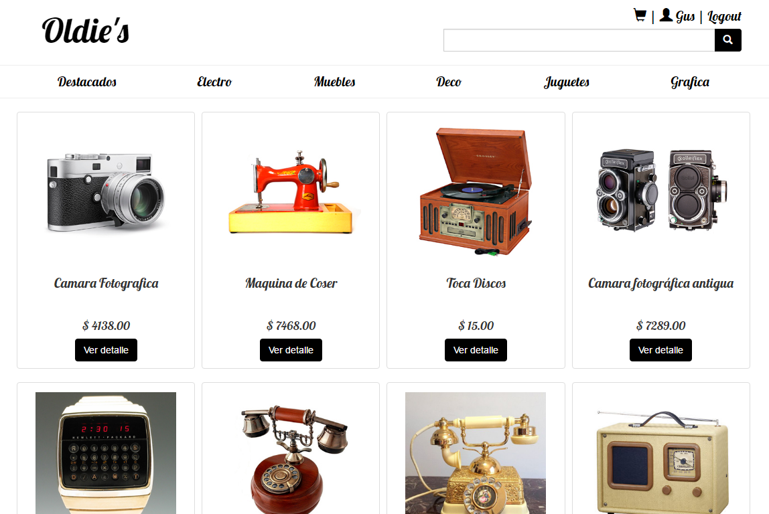
Oldies
Plataforma WEB - Categoría

Slide 5
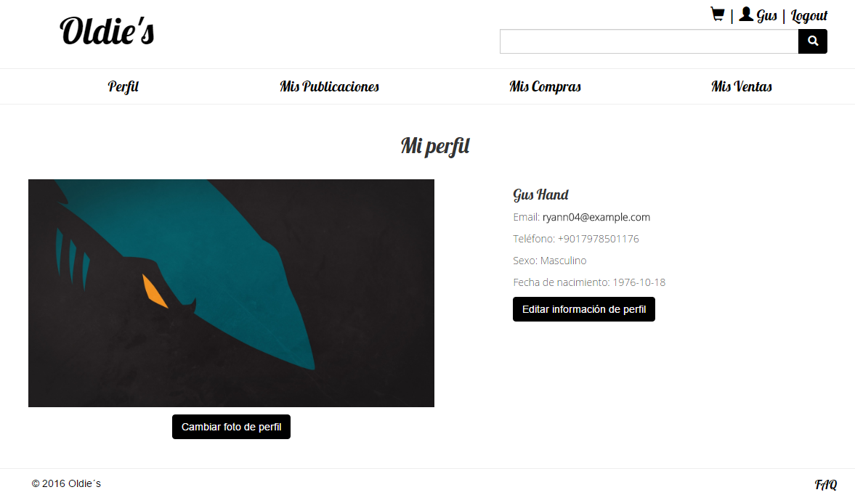
Oldies
Plataforma WEB – Usuarios

Slide 6
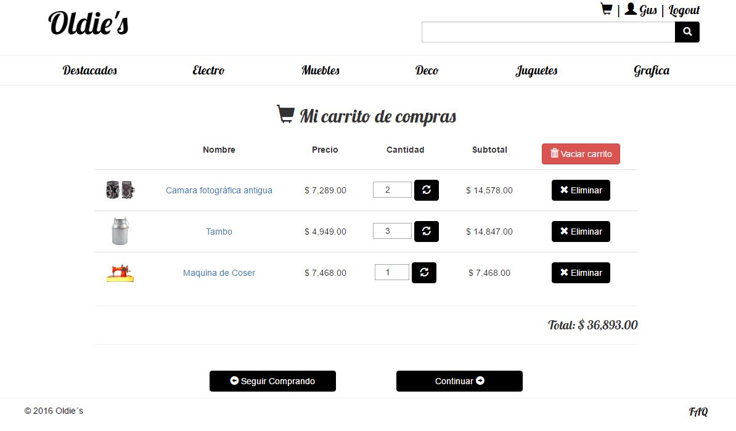
Oldies
Plataforma WEB – Carrito de Compras

Slide 7
Oldies
Funcionalidades
Búsquedas:
x título de publicación
x título de publicación dentro de las publicaciones propias
x categorías desde barra navegadora

Slide 8
Oldies
Funcionalidades
Usuarios:
Registración
Log In
Edición de datos de perfil
modificar foto de perfil
Panel de publicaciones: crear, editar o eliminar una publicación

Slide 9
Oldies
Funcionalidades
Carrito de Compras:
Agregar
Borrar un producto
Modificar y recalcular subtotal x artículo
Total final
Vaciar el carrito

Slide 10
Oldies
Por hacer…
Botón Like ♥
Botón “Compartir” para redes sociales
Geolocalización para mostrar productos/usuarios más cercanos
Métodos de pago
Registración de Transacciones:
> Mis compras
> Mis ventas

Slide 11
Oldies
Tecnologías utilizadas
PHP ………………………………………………………………. 52,5 %
HTML ……………………………………………………………. 42,5 %
JavaScript ………………………………………………………. 4,4 %
CSS ………………………………………………………………… 0,6 %
Framework: Laravel
Sincronización: GIT

Slide 12
Preguntas ?

